Slide 1
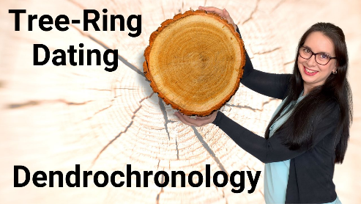
Δενδροκλιματολογία Δενδροχρονολογία
ΑΙΔΙΝΙΔΗΣ ΕΥΣΤΡΑΤΙΟΣ
ΜΑΙΟΣ 2021

Slide 2
ΟΡΙΣΜΟΙ
Η οριζόντια μεταβλητότητα των αυξητικών δακτυλίων ενός δένδρου αποτελεί τον καθρέπτη των κλιματικών συνθηκών που επικράτησαν κατά τη διάρκεια της ηλικίας του δένδρου.
Με βάση αυτή τη σχέση αναπτύχθηκε η επιστήμη της δενδροκλιματολογίας (dendroclimatology) που διερευνά τις σχέσεις ορισμένων χαρακτηριστικών δομής του ξύλου των δένδρων και του κλίματος.
Επίσης, με βάση τη δομή των αυξητικών δακτυλίων δένδρων πολύ μεγάλης ηλικίας σε συνδυασμό και με ξύλινα αρχαιολογικά ευρήματα αναπτύχθηκε και η επιστήμη της δενδροχρονολογίας (dendrochronology) με σκοπό την χρονολόγηση των ευρημάτων αυτών.

Slide 3
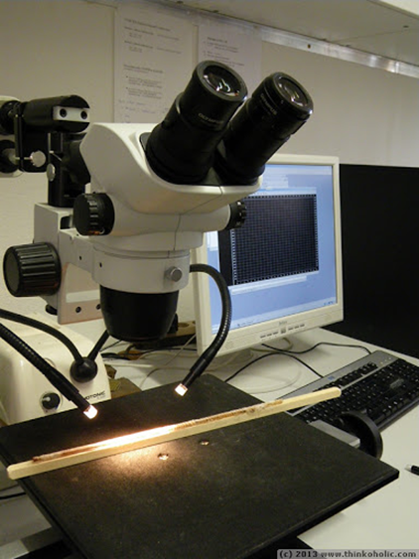
Μελέτη αυξητικών δακτυλίων

Slide 4
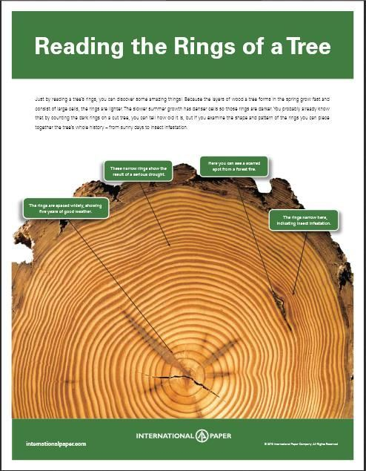

Slide 6
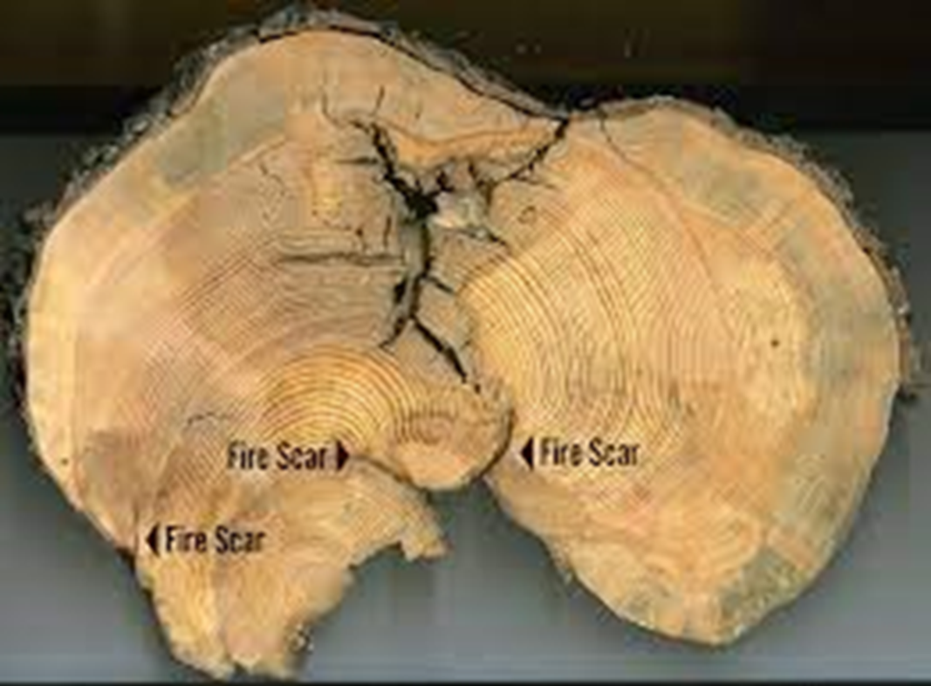

Slide 7
Ε Π Ι Δ Ρ Α Σ Η
Α
Π
Ο
Τ
Ε
Λ
Ε
Σ
Μ
Α

Slide 8
ΕΠΕΞΗΓΗΣΗ
Επίδραση και αποτέλεσμα
Wind
Insect outbreak
Tilt
Reaction wood
Lack of light, crown breakage or game browsing
Thinning
Forest fire
Callous margin of fire scar
Post-fire regeneration
Drought
Subsequent root damage and defoliation
Άνεμος
Ένταση εντόμων
Κλίση
Ξύλο αντίδρασης ( θλιψιγενές )
Έλλειψη φωτός, θραύση κόμης ή επίδραση βόσκησης της άγριας πανίδας
Αραίωση συστάδας
φωτιά δάσους
Διόγκωση αποκατάστασης με σημάδι πληγής από πυρκαγιά
Αναγέννηση μετά από πυρκαγιά
Ξηρασία
Μεταγενέστερη βλάβη των ριζών και ρίψη βελονών

Slide 9
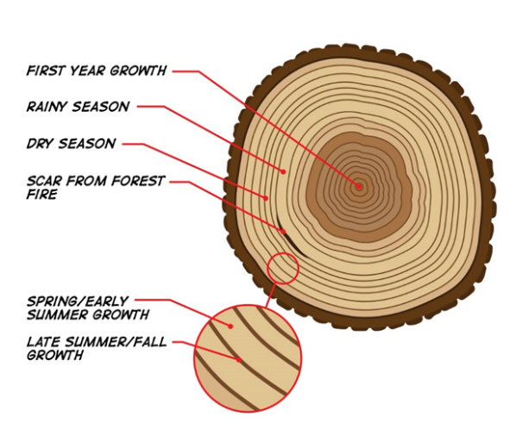

Slide 11
ΕΠΕΞΗΓΗΣΗ
(Α) A Douglas fir (Pseudotsuga menziesii) is born.
(B) Growth is rapid, forming relatively broad, even rings.
(C) “Reaction wood” is formed to help support the tree after something fell against it.
(D) Growth is straight but crowded by other trees.
(E) Competing trees are removed, and growth is again rapid.
(F) Fire scars the tree.
(G) Narrow rings are caused, probably by a prolonged dry spell.
(H) Narrow rings may have been caused by an insect.

Slide 14
Μελέτη και καταγραφή τυφώνων

Slide 15
ΔΕΝΔΡΟΧΡΟΛΟΓΟΓΗΣΗ

Slide 16
Που βασίζεται
● Κάθε έτος τα δέντρα παράγουν έναν αυξητικό δακτύλιο νέου ξύλου.
● Οι ετήσιοι κύκλοι ανάπτυξης εντοπίζονται με εγκάρσια τομή του κορμού .
● Ανομοιομορφία πάχους των δακτυλίων , γίνονται στενότεροι με την αύξηση της ηλικία του δέντρου.
● Το μέγεθος ανάπτυξης του δέντρου επηρεάζεται από διακυμάνσεις του κλίματος.
● Σε ξηρές περιοχές , οι βροχοπτώσεις παράγουν ευρύ αυξητικό δακτύλιο .
● Σε θερμές περιοχές, το ηλιακό φως και η θερμοκρασία ίσως το επηρεάζουν περισσότερο από τις βροχοπτώσεις, παράγοντας σε μια περίοδο ψυχρής άνοιξης έναν στενό αυξητικό δακτύλιο .
● Δέντρα ίδιου είδους της ίδιας περιοχής γενικά εμφανίζουν ίδιο σχέδιο αυξητικών δακτυλίων
● Δεν είναι απαραίτητη η κοπή του δέντρου, γίνεται και με διάτρηση ( ξυλοτρυπανίδια)

Slide 17
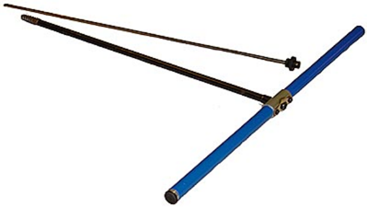
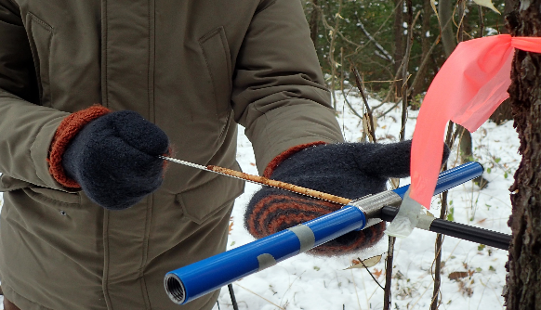
ΞΥΛΟΤΡΥΠΑΝΙΔΙΑ ΣΕ ΚΟΡΜΟΥΣ

Slide 18
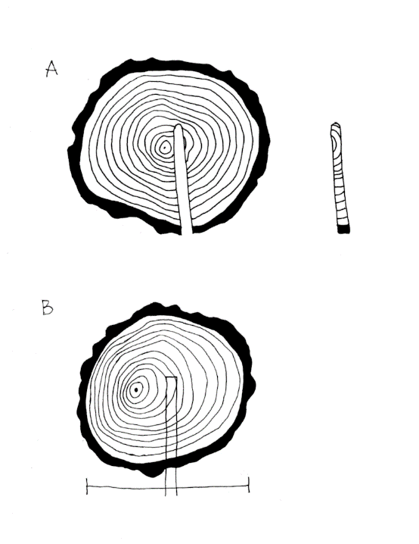
ΤΕΧΝΙΚΕΣ ΛΗΨΗΣ

Slide 19
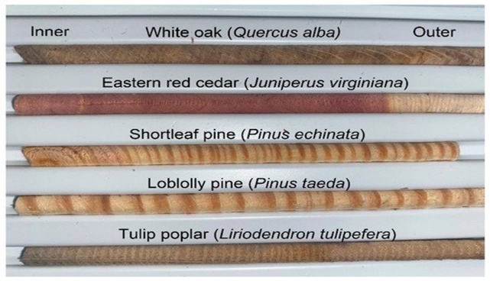
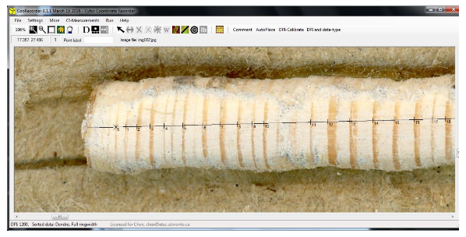
ΤΡΥΠΑΝΙΔΙΑ

Slide 20
ΥΠΟΛΟΓΙΣΜΟΣ ΗΛΙΚΙΑΣ ΚΛΠ
103 tree rings from a Scotch pine log
86 tree rings from another Scotch pine log

Slide 21
Σχηματική απεικόνιση διασταυρούμενης χρονολόγησης
ο συνδυασμός αλληλουχίας δακτυλίων από ζώντα και παλαιά δέντρα δημιουργεί μια μακρά ακολουθία, ακόμη και χιλιάδες χρόνια πριν από σήμερα

Slide 22
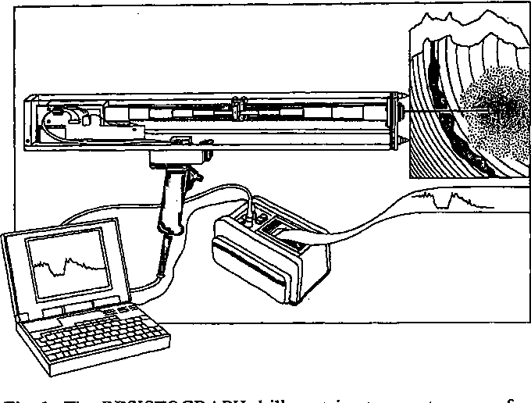
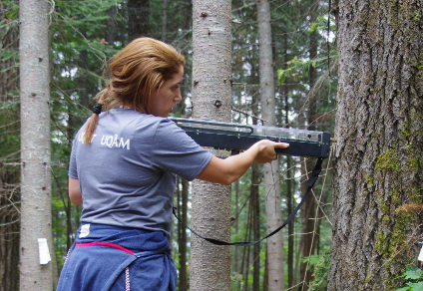
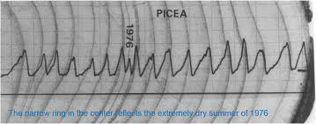
Resistograph

Slide 23
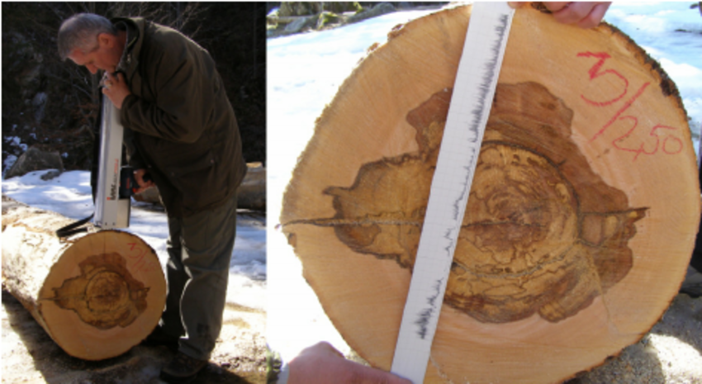
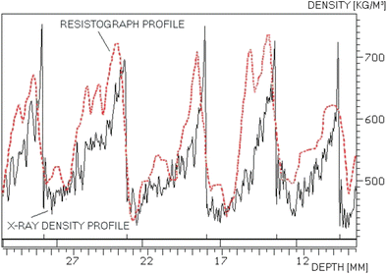
Resistograph

Slide 24
Resistograph

Slide 25
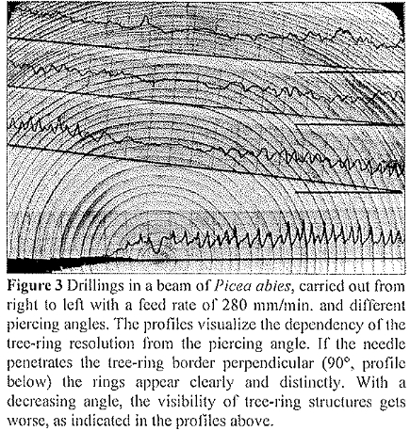
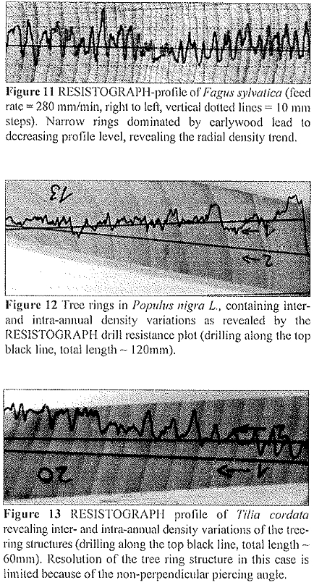

Slide 26
Measuring Table

Slide 27
Ραδιοχρονολόγηση με ισότοπα , άνθρακα-14
H μέθοδοw ραδιοχρονολόγησης με άνθρακα-14, πρώτη φορά προτάθηκε το 1946 από τον Αμερικανό χημικό Γουίλαρντ Φρανκ Λίμπι (το 1960 τιμήθηκε με το βραβείο Νόμπελ χημείας για την τεχνική της ραδιοχρονολόγησης με τον 14C.) και έκτοτε αποτελεί βασική μέθοδο προσδιορισμού της ηλικίας ευρημάτων από οργανική ύλη, με εφαρμογές στην αρχαιολογία, στην παλαιοντολογία, στη γεωφυσική, στη γεωλογία και άλλες επιστήμες.

Slide 28
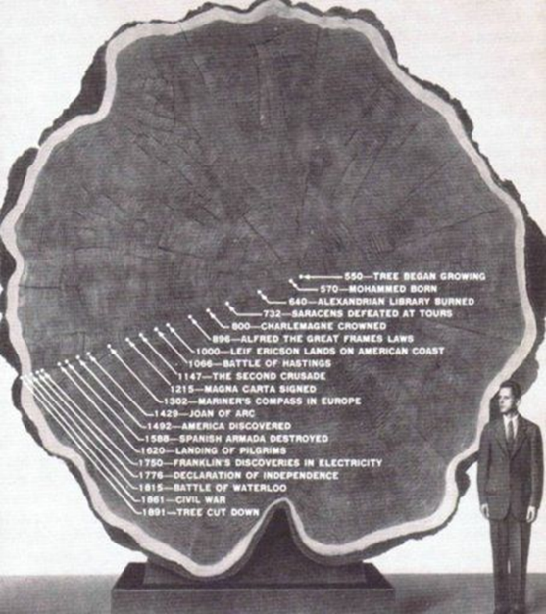

Slide 30
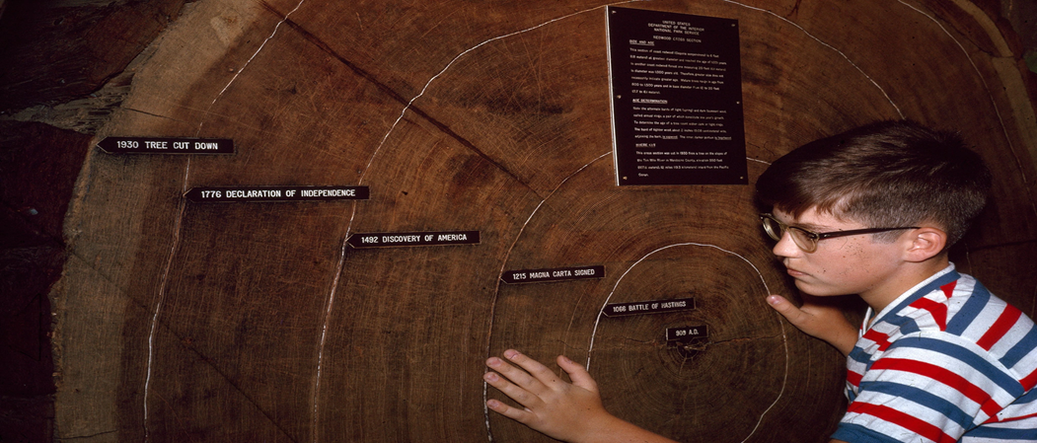

Slide 31
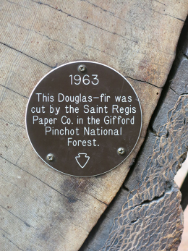
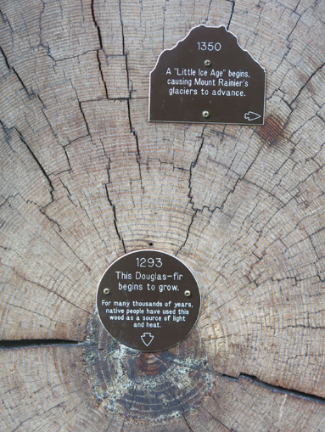
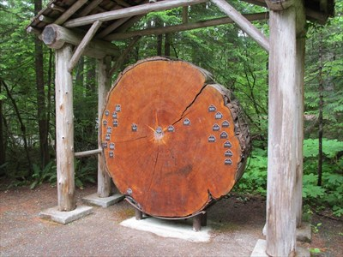
A Douglas Fir tree slice with ring time markers in Mount Rainier National Park Washington USA.

Slide 32
Sequoiadendron giganteum Natural History Museum of London

Slide 33
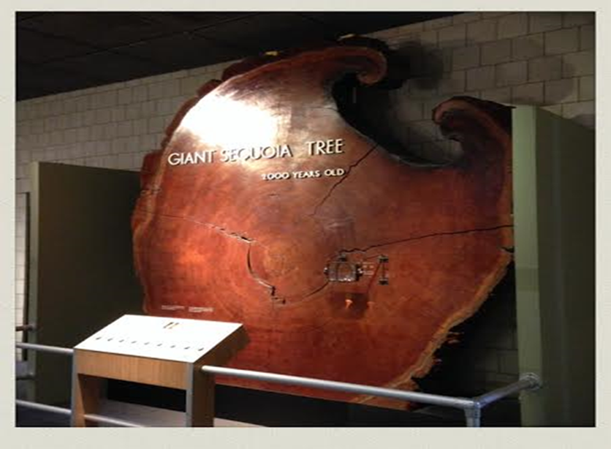
ΤΕΛΟΣ

